Slide 1

Analizë e vdekjeve në Kosovë
Projekti në lëndën “Data Mining”

Slide 2
Paraprocesimi
Analiza
Vizualizimi
Parashikimi
Nxjerrja dhe transformimi të dhënave të pa përpunuara në format të dobishëm dhe efikas.
Analizimi i mirëfillt i të dhënave.
Paraqitja e të dhënave në form vizuele
Gjetja e saktë e të dhënave të ardhme duke u bazuar në ato të kaluara.

Slide 3

Paraprocesimi i të dhënave

Slide 4
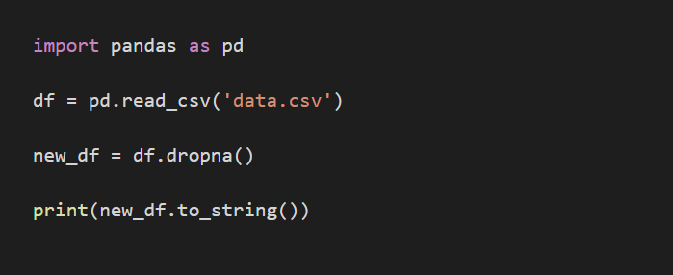
Largimi i vlerave NULL
Pas gjetjës së datasetit e kemi vrejtur se disa here kanë munguar disa të dhëna, andaj në mënyrë që mos të na shfaqin probleme të mëtutjeshme i kemi larguar ato.

Slide 5
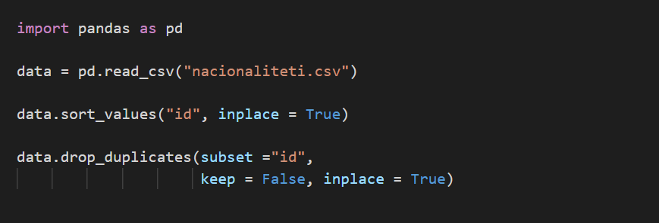
Largimi i të dhënave të njejta apo duplikateve
Gjatë përpunimit të dhënave kemi vërejtur e disa herë është paraqitur
vlera e njejtë, andaj këto vlera nuk do të na ndihmonin asgjë vëtëm do ta ngadalsonin punën andaj i kemi larguar.

Slide 6
Largimi i të dhënave të gabuara
Disa të dhëna kanë qenë shumë më të mëdha sesa që parashihet të jenë, andaj edhe ato përmes if else statements janë menjanuar. Si p.sh. Aty ku ka qenë mosha më e madhe se 120 vite, ose ku numri i të vdekurve ka qenë më i madh sesa numri i banorëve etj.

Slide 7
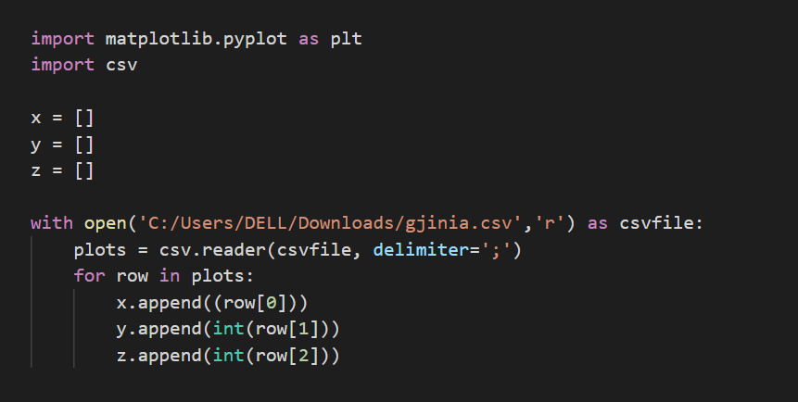
Leximi i të dhënave nga datasetet e ruajtura si csv file
Leximi nga një file CSV e kemi bërë duke përdorur reader object. File CSV hapet si një file teksti me funksionin with open() të integruar të Python, i cili kthen një file object.

Slide 8
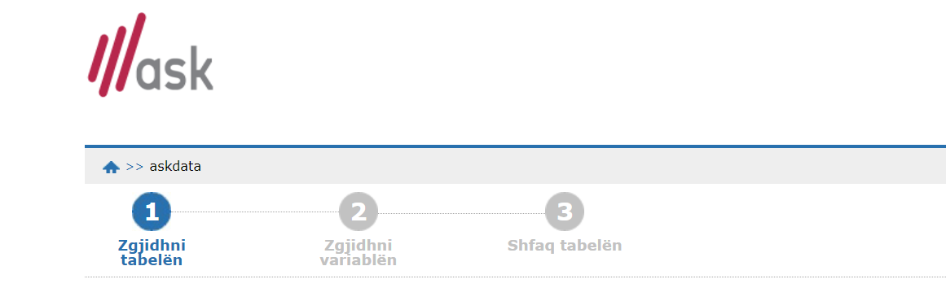
Të dhënat i kemi marrë nga web-faqja askdata.rks-gov.net

Slide 9
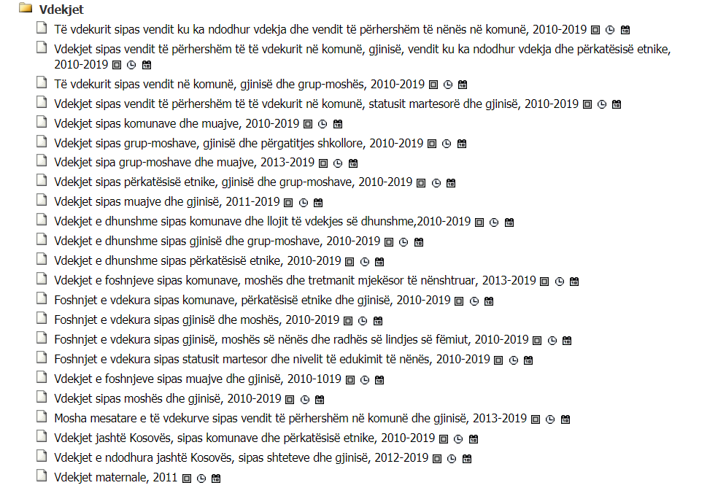
Shpërndarja e të dhënave
Të dhenat nuk kanë qenë që
të gjitha në një dataset
të vetëm andaj është dashur
që të shqyrtohët secili dataset
që na është ofruar.

Slide 10


Vizualizimi i të dhenave
Për vizualizimin e të dhënave e kemi përdorur libraritë matplotlib dhe pandas.
Matplotlib është një plotting library për gjuhën programuese Python me anë të secilës është e mundur vizualizimi i të dhënave në forma të ndryshme.
Ndërsa pandas është një librari e shpejtë, e fuqishme, fleksibile dhe e lehtë për t'u përdorur e ofruar falas, që ofron analizë dhe manipulim të të dhënave.
E ndërtuar mbi gjuhën programuese Python.

Slide 11
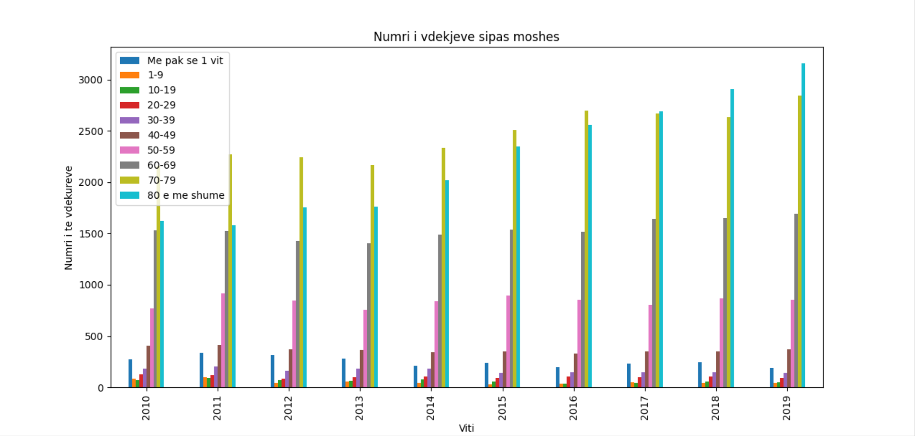

Slide 12
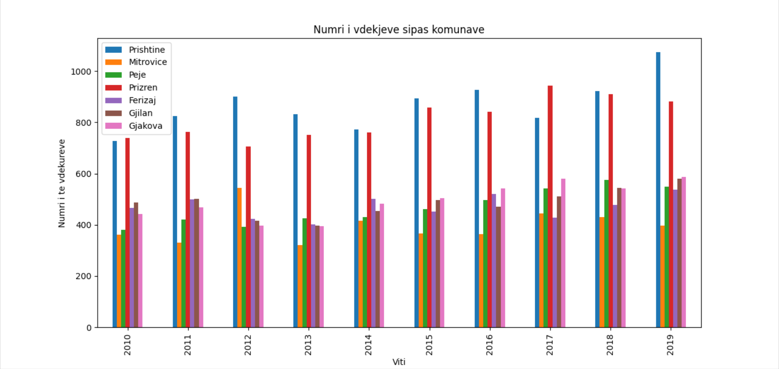

Slide 13
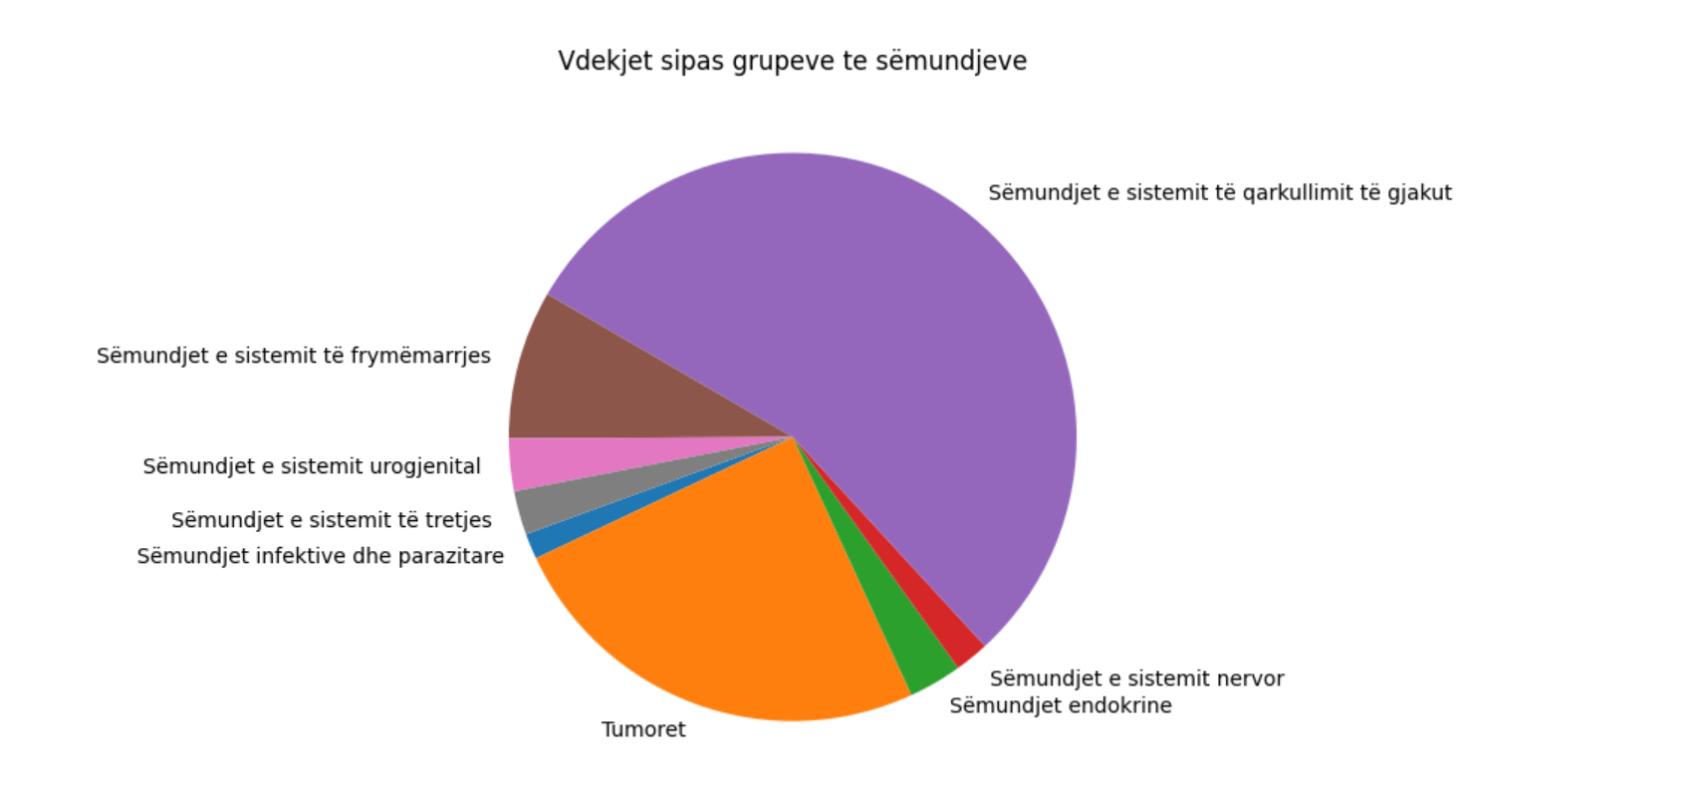

Slide 14

Libraria SKLearn
SKLearn ose Scikit Learn është libraria më e përdorur dhe më e dobishme për machine learning në Python. Kjo librari përmban shumë vegla efikase për machine learning si dhe modelimin statistikor duke përfshirë klasifikimin, regresionin, klasterimin dhe reduktiminin.

Slide 15
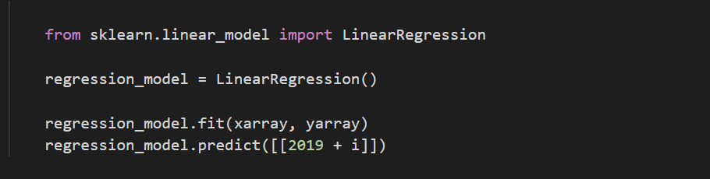
Parashikimi i rasteve të vdekjeve në vitet në vijim
Për të parashikuar numrin e rasteve të vdekjeve për vitet në vijm këmi perdorur formulën e Linear Regression, këtë na e ka mundsuar libraria sklearn. Në njërin argument e kemi dhënë vitin e në tjetrin numrin e rasteve të vdekjeve në atë vit nga kjo me anë të formulës kemi arritur që të parashikojmë se sa do të jetë numri i rasteve për vitët në vijim.

Slide 16
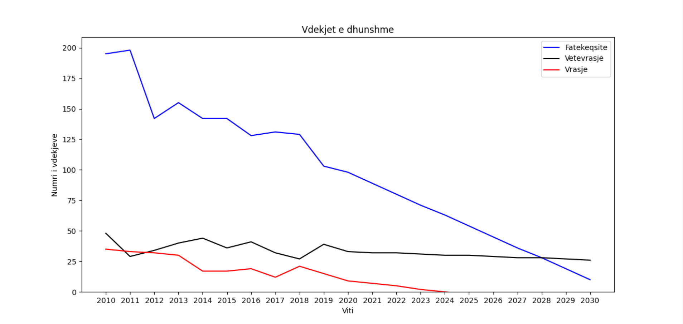

Slide 17
Në figurën e mëparshme me anë të parashikimit e vërejtëm se në 10 vitet e ardhshme në bazë të të dhënave nga 10 vitet e kaluara se numri i vrasjeve do të vazhdojë të zvoglohët deri në zero.
Vdekjet të ardhura si pasojë e vetëvrasjeve ndër vite nuk kanë pasur ulje apo rritje enorme, andaj pakashumë edhe ne 10 vitet e ardhshme nuk pritet të vrehet ndonjë ndryshim i madh.
Ndërsa fatëkeqësitë që përfunduan me fatalitet kanë pasur rënie të theksuar në vitet e kaluara, prandaj në bazë të formulës edhe në 10 vitet e ardhshme, rënia e ndjeshme do të vazhdojë.
Natyrisht se ky parashikim nuk mund të jetë tërësisht I saktë, kjo vie si rrjedhojë e numrit të vogël të të dhënave të siguruara nga Agjencia e Statistikave të Kosovës.

Slide 18


Në dy grafët në vijim janë paraqitur parashikimet për 10 vitët e ardhshme por kësaj rradhe në bazë gjinisë dhe përkatësisë etnike. Ku i vërejmë rezultatet përafërsisht të pritshme.

Slide 19
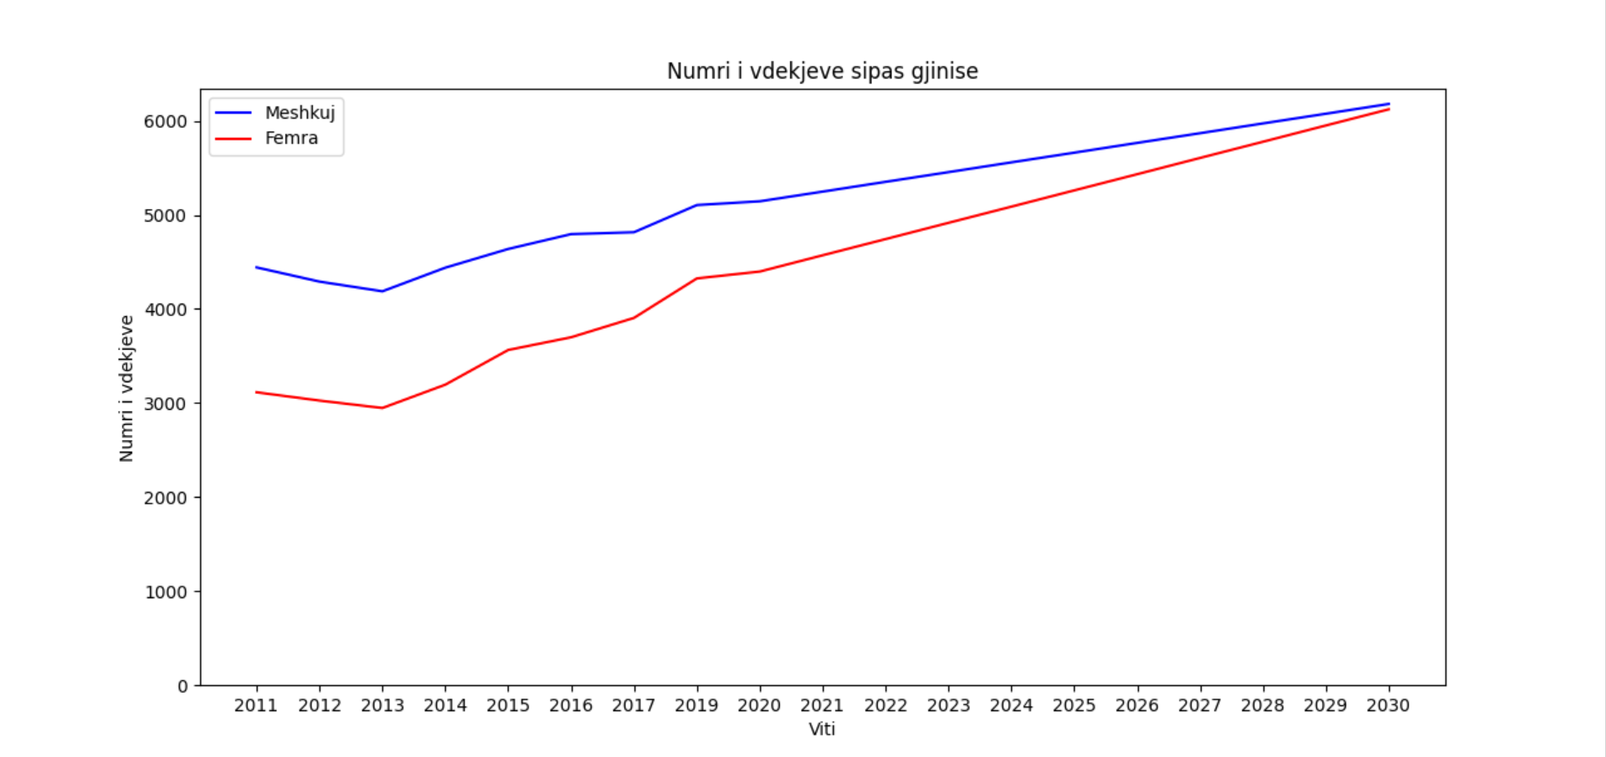

Slide 20
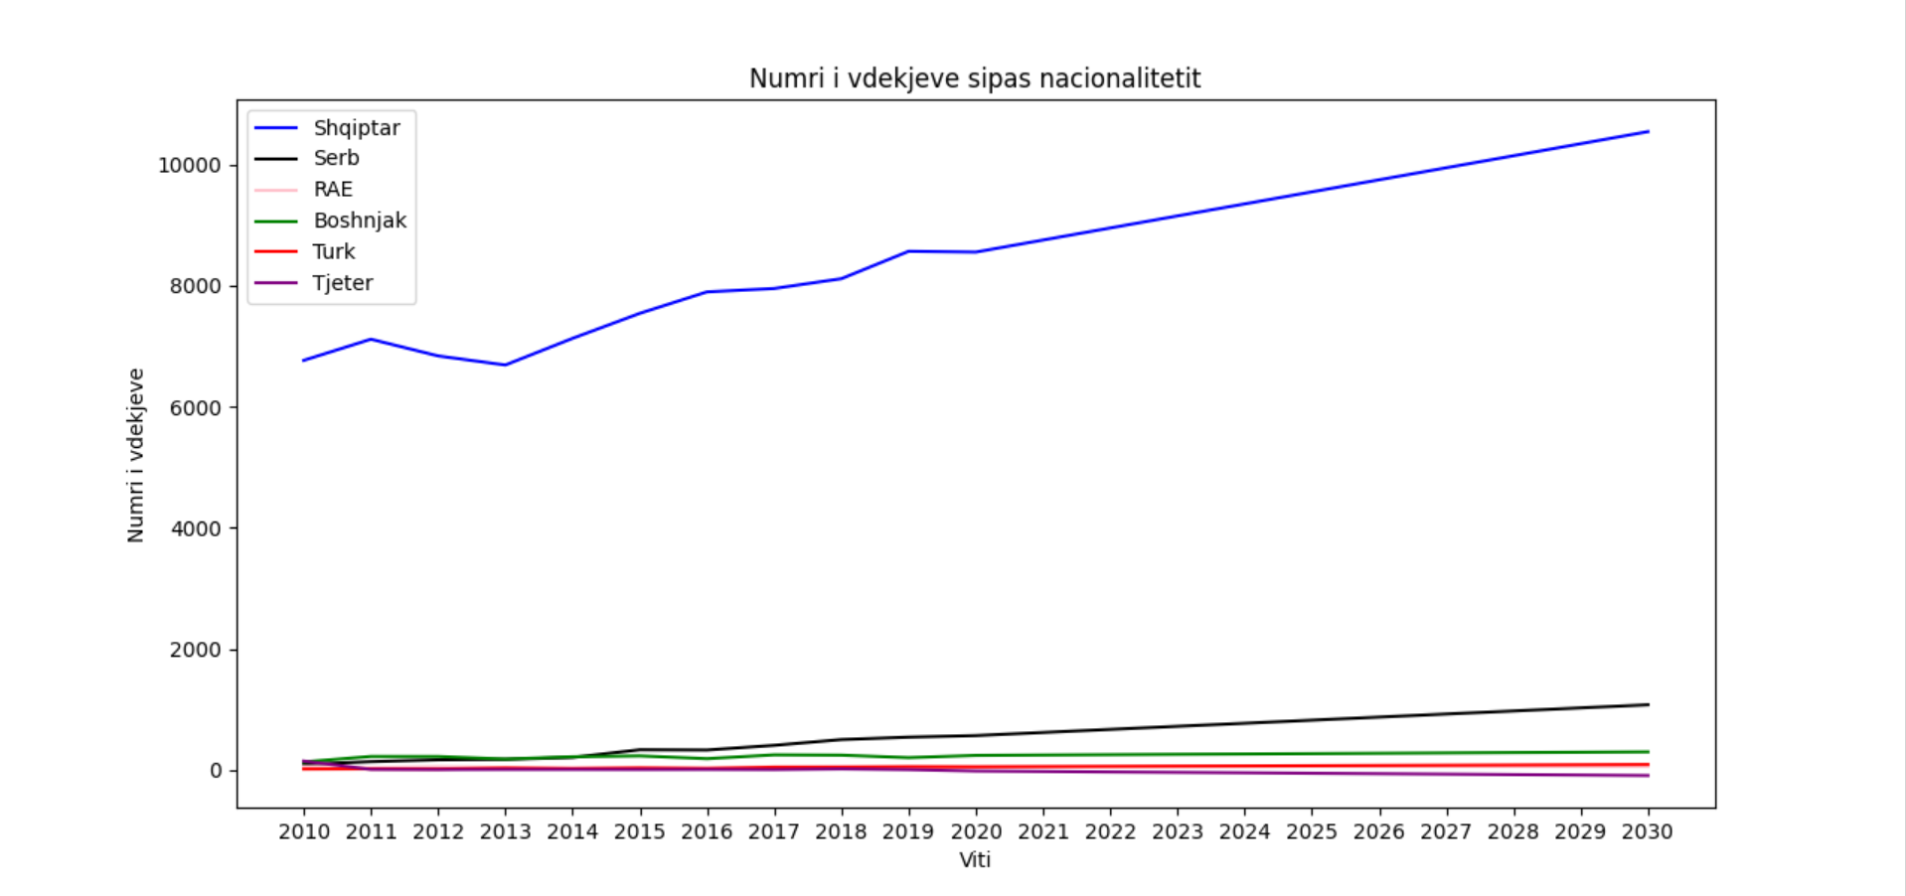

Slide 21
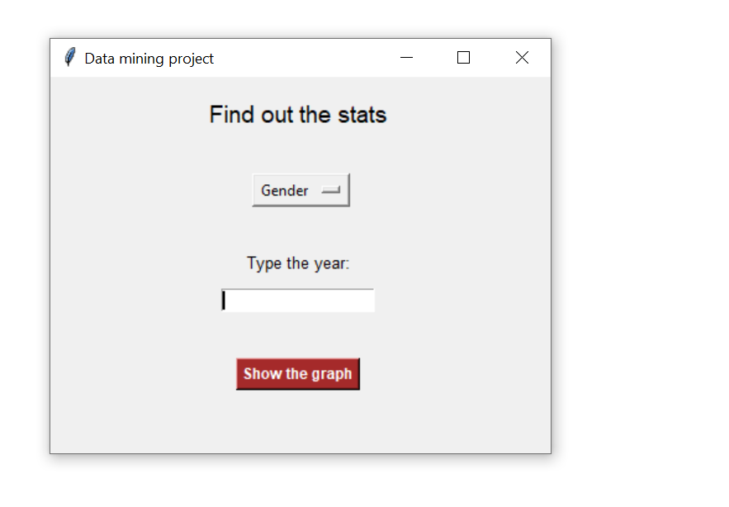
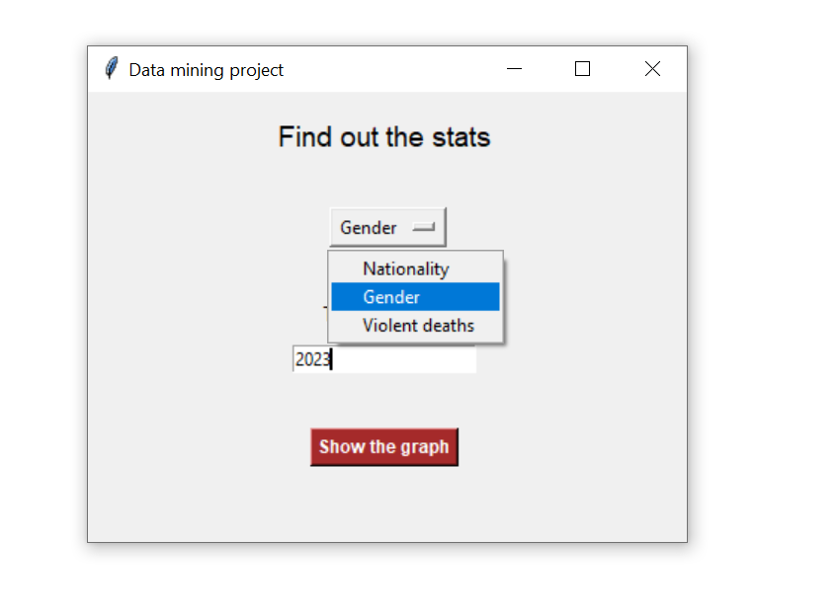
Graphical User Interface

Slide 22
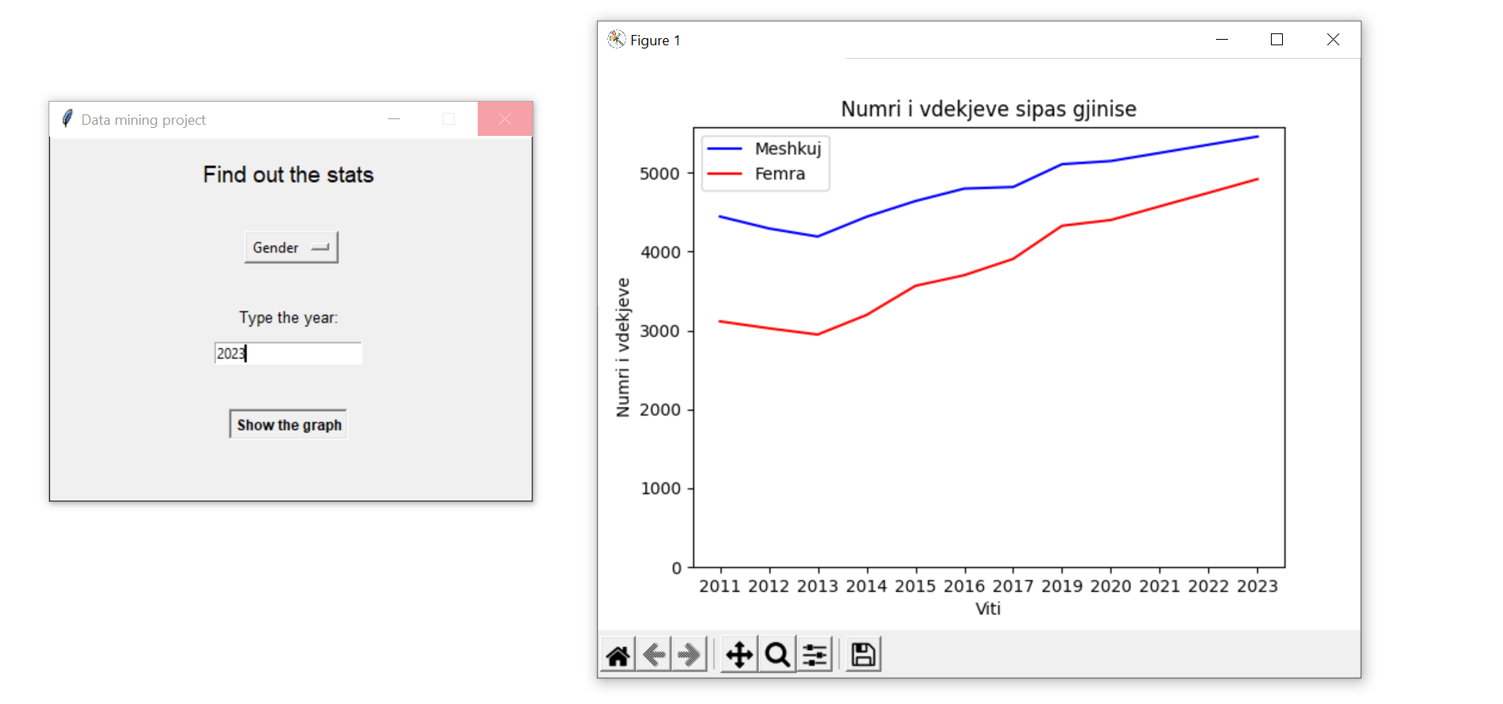

Slide 23


Egzon Gashi
Arlind Berisha
180715100044
180717100036

Slide 24
Referencat
Wikipedia. (n.d.). Retrieved from Pandas(Software): en.wikipedia.org/wiki/Pandas_(software)
(2014). In J. Dean, Big Data, Data Mining and Machine Learning.
(2015). In S. R. Mirjalili, Python Machine Learning.

